Slide 1
B.C.S. PANORAMA EPIDEMIOLOGICO 2018
MORBILIDAD GENERAL, INFLUENZA DENGUE, SEMANA # 12
2018
FUENTE: PLATAFORMA SINAVE. SUIVE WNDOWS. SSA
CORTE DE INFORMACION AL 29 - 03 -2018
DEPARTAMENTO DE VIGILANCIA EPIDEMIOLOGICA
RESPONSABLE: DR. MAURICIO BERNAL HERNANDEZ
APOYO TECNICO: ING. ERNESTO NAVARRO HIGUERA

Slide 2
MORBILIDAD GENERAL
BOLETIN EPIDEMIOLOGICO SEMANAL SEMANA 12 2018
DIRECCION DE SERVICIOS DE SALUD
SUBDIRECCION DE CONTROL Y PREVENCION DE ENFERMEDADES
DEPARTAMENTO DE VIGILANCIA EPIDEMIOLOGICA
Prontuario semana 12-2018
Padecimiento | 2018 | 2017 | Variación
Infecciones respiratorias agudas * | 71,900 | 78,964 | -8.95
Enfermedades diarreicas agudas** | 12,657 | 10,626 | 19.11
Infección de vías urinarias | 10,395 | 9,879 | 5.22
Otitis media aguda | 3,768 | 2,937 | 28.29
Gingivitis y enfermedad periodontal | 3,714 | 4,021 | -7.63
Úlceras, gastritis y duodenitis | 3,521 | 2,915 | 20.79
Conjuntivitis | 2,989 | 2,836 | 5.39
Enfermedades de Transmisión Sexual *** | 1,382 | 1,101 | 25.52
Obesidad | 1,206 | 1,738 | -30.61
Asma | 703 | 673 | 4.46
Hipertensión arterial | 676 | 720 | -6.11
Varicela | 473 | 489 | -3.27
Accidentes de transporte en vehículos con motor | 413 | 458 | -9.83
Diabetes mellitus (ambas) **** | 399 | 489 | -18.40
Insuficiencia venosa periférica | 271 | 360 | -24.72
Otras helmintiasis | 266 | 410 | -35.12
Depresión | 217 | 217 | 0.00
Quemaduras | 210 | 243 | -13.58
Hiperplasia de la próstata | 146 | 181 | -19.34
Edema, proteinuria y transtornos hipertensivos en el embarazo, parto y | 126 | 108 | 16.67
Total : | 117,713 | 122,423 | -3.85
Fuente: EPIMORBI-SUAVE. Subdirección de Prevención y Control de Enfermedades. Secretaría de Salud. B.C.S.
*Incluye: infección respiratoria aguda, faringitis, amigdalitis estreptococica, neumonía, bronconeumonía e influenza.
**Incluye: amibiasis intestinal, shigelosis, fiebre tifoidea, giardiasis, enfermedad diarreica aguda, intoxicación alimentaria
bacteriana, paratifoidea, otras salmonelosis y otras infecciones intestinales debidas a protozoarios.
***Incluye: VIH, candidiasis urogenital, herpes genital, infección gonocócica genitourinaria, linfogranuloma venéreo,
sífilis adquirida, tricomoniasis urogenital, chancro blando y vulvovaginitis aguda.
**** Incluye diabetes mellitus tipo 1 y 2.
Observación: Se Incluye información de Consultorios Anexos a Farmacia
Nota: información disponible en el sistema de notificación, para el mismo período en ambos años.

Slide 3
INFLUENZA 2018
BOLETIN EPIDEMIOLOGICO SEMANAL SEMANA 12 2018
BCS. INCIDENCIA DE INFLUENZA SEGÚN RESULTADOS POR MUNICIPIO . PERIODO INTERESTACIONAL 2018
POBLACION | MUNICIPIO | PROBABLES | MUESTREADOS | CONFIRMADOS | TIPO DE VIRUS |  |  |  |  |  | INCIDENCIA**
 |  |  |  |  | H1N1 | H3N2 | A | B | VSR | CORONA NL63
85222 | COMONDU | 64 | 39 | 7 | 1 | 2 | 0 | 3 | 0 | 1 | 8.2
23063 | LORETO | 13 | 2 | 1 | 0 | 0 | 0 | 0 | 1 | 0 | 4.3
72244 | MULEGE | 25 | 17 | 2 | 0 | 1 | 0 | 1 | 0 | 0 | 2.8
313197 | LA PAZ | 174 | 164 | 37 | 3 | 21 | 0 | 12 | 1 | 0 | 11.8
339101 | LOS CABOS | 221 | 124 | 22 | 10 | 7 | 0 | 5 | 0 | 0 | 6.5
832827 | ESTATAL | 497 | 346 | 69 | 14 | 31 | 0 | 21 | 2 | 1 | 8.3
FUENTE: PLATAFORMA SINAVE
22/03/2018
** INCIDENCIA POR CADA 100,000 HBTS

Slide 4
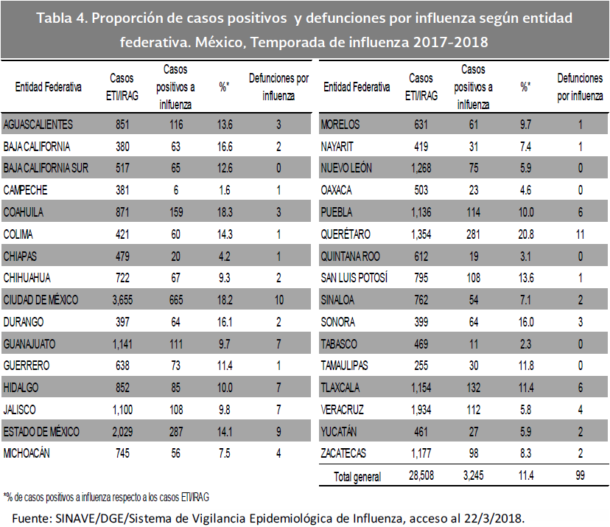
INFLUENZA 2018
BOLETIN EPIDEMIOLOGICO SEMANAL SEMANA 12 2018

